Slide 1
Semantisatieverhaal AA:
Er zijn maar weinig wereldsteden die zo’n bijzondere geschiedenis hebben als Istanboel. De wereldstad is een heel grote stad waar mensen uit allerlei landen wonen en werken. Vroeger was Istanboel de hoofdstad van Turkije, de belangrijkste stad van het land. Koningen en leiders woonden in deze prachtige stad. Istanboel is ook heel bijzonder omdat deze stad, met een hele lange brug, 2 continenten aan elkaar verbindt. Hij maakt 2 werelddelen aan elkaar vast. Namelijk Europa en Azië. Istanboel dankt zijn bekendheid vooral aan de prachtige moskeeën en musea die er zijn. De stad krijgt daar vooral zijn bekendheid door. De Hagia Sofia is de bekendste en misschien wel de grootste moskee in het land. Hij is 68,5 meter breed en 75,5 meter diep. Zo noem je het wanneer de achterwand ver van de voorwand af is, bijvoorbeeld bij een huis (of moskee). Er komen dan ook ontzettend veel toeristen naar Istanboel. Een toerist is iemand die reist omdat hij of zij het leuk vindt. Elk jaar zo’n 20 miljoen. Om ervoor te zorgen dat er genoeg stroom is liggen er verspreid over het land een aantal (stuw)dammen. Een dam is een soort dijk dwars in een meer of rivier. Hiermee kan er in Istanboel voldoende energie opgewekt worden voor het opladen van bijvoorbeeld de mobieltjes en fotocamera’s van al die toeristen. Wie van jullie is ook wel eens in Istanboel geweest?
AA
Notes:
Woordenoverzicht
de wereldstad: een heel grote stad waar mensen uit allerlei landen wonen en werken
de dam: een soort dijk dwars in een meer of rivier
verbinden: vastmaken
danken aan: krijgen door
de hoofdstad: de belangrijkste stad van een land
de toerist: iemand die reist omdat hij of zij het leuk vindt
diep: wanneer de achterwand ver van de voorwand af is, bijvoorbeeld bij een huis

Slide 2
Gerarda Das
Antoinette Duijf
Mandy Routledge
Francis Vrielink
Week 25 – 17 juni 2025
Niveau AA

Slide 3
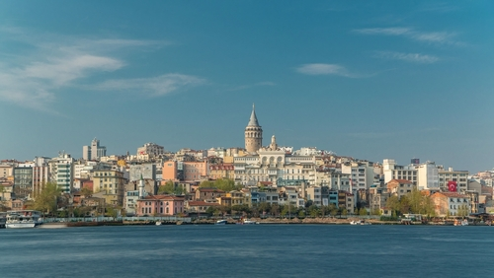
de wereldstad

Slide 4
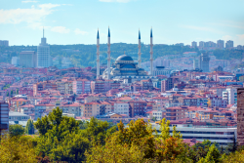
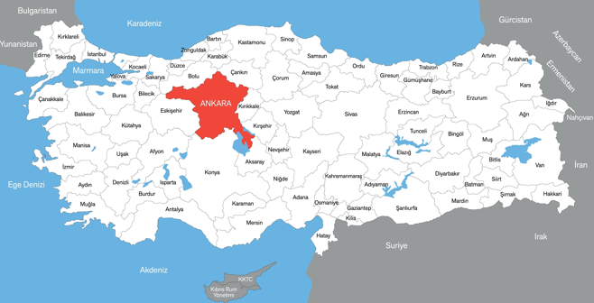
de hoofdstad

Slide 5
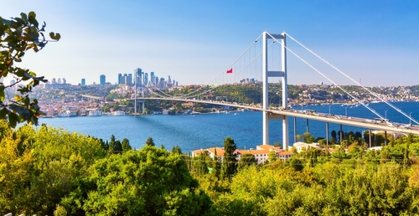
verbinden
Azië
Europa

Slide 6
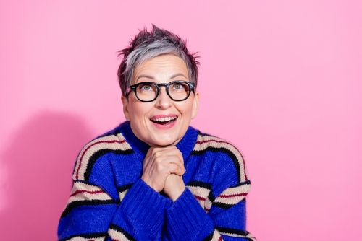
danken aan

Slide 7
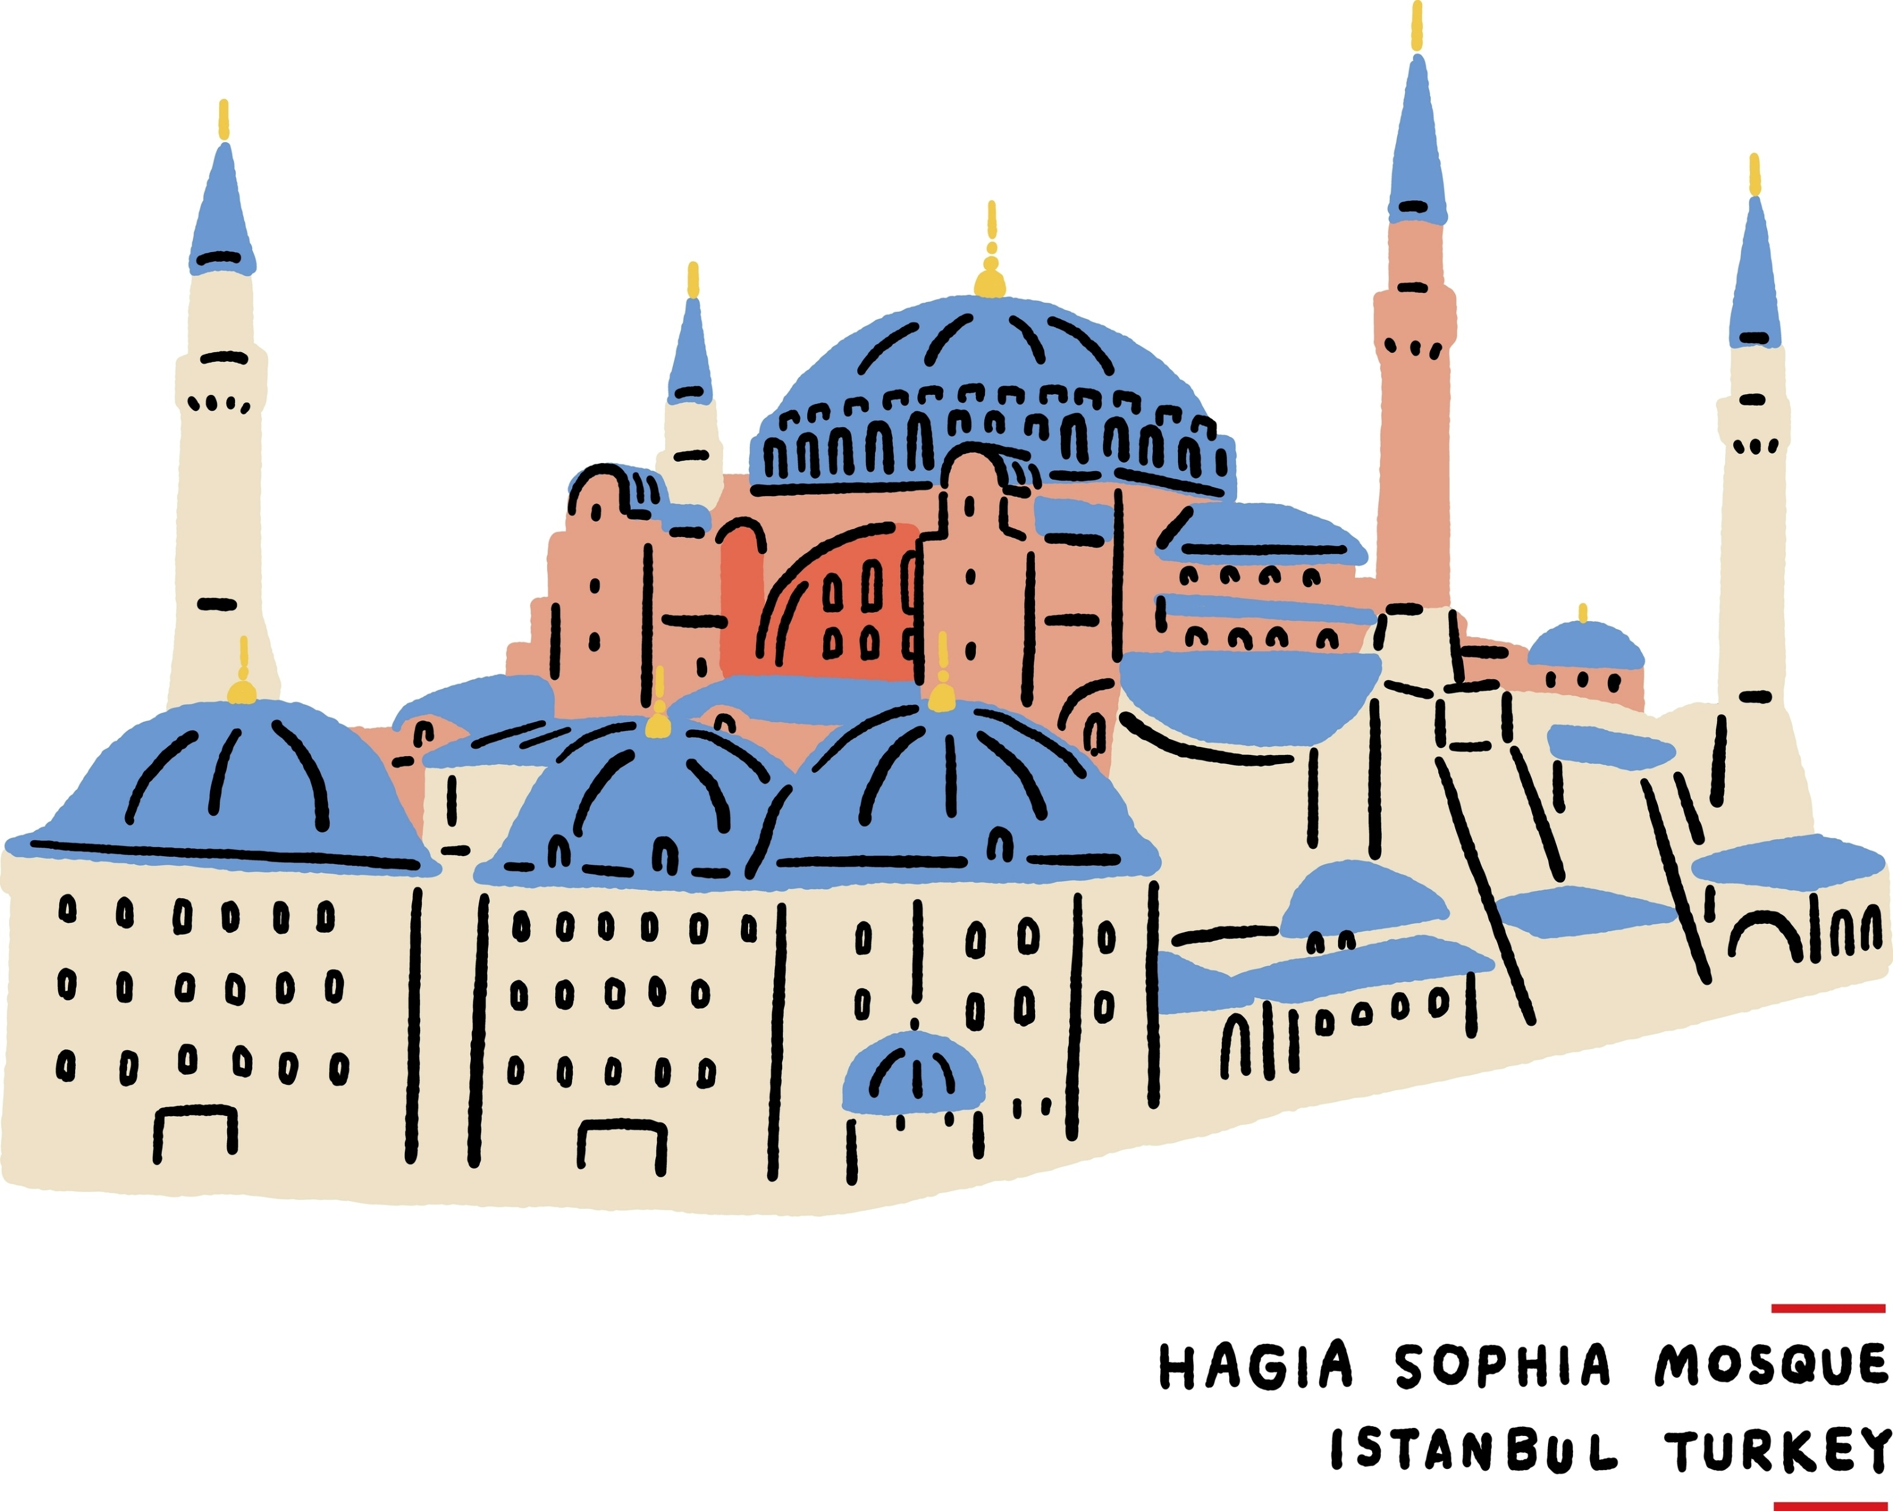
diep
75,5 meter

Slide 8
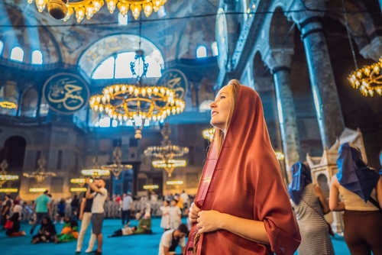
de toerist

Slide 9
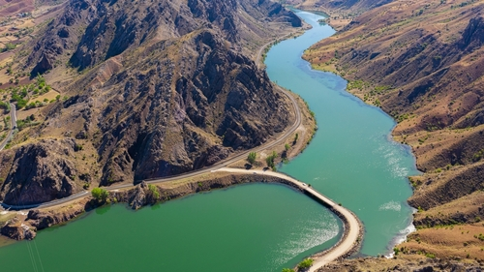
de dam

Slide 10
Op de woordmuur:

Slide 11
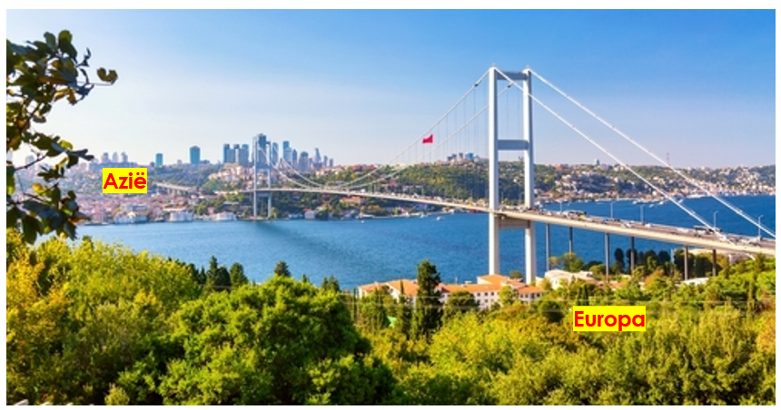
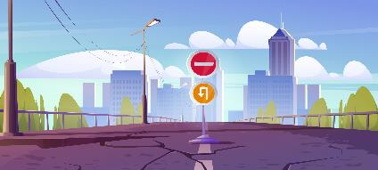
verbinden
uiteenvallen
= vastmaken
Istanboel verbindt, met een hele lange brug, 2 continenten aan elkaar.
= in delen uit elkaar vallen
Deze brug is tijdens een aardbeving uiteengevallen.

Slide 12
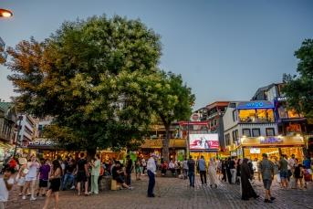
de toerist
de inwoner
= iemand die reist omdat hij of zij het leuk vindt
Er komen elk jaar ontzettend veel toeristen naar Istanboel.
= iemand die in een bepaalde plaats woont
Sommige mensen op dit plein zijn inwoners van Istanboel.

Slide 13
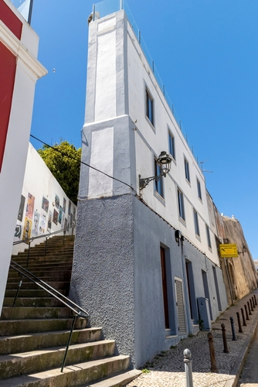
diep
ondiep
= wanneer de achterwand ver van de voorwand af is, bijvoorbeeld bij een huis
De Hagia Sophia is wel 75,5 meter diep.
= wanneer de achterwand dichtbij de voorwand is
Dit bijzondere huis is erg ondiep.

Slide 14
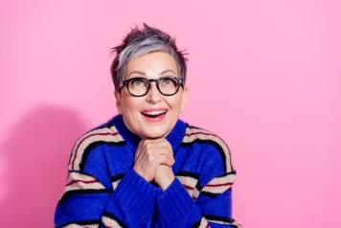
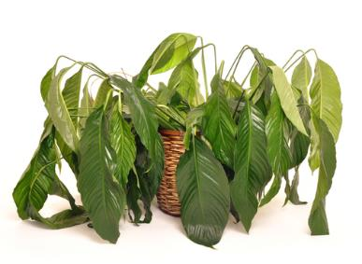
danken aan
wijten aan
= krijgen door
Istanboel dankt zijn bekendheid vooral aan de prachtige moskeeën en musea die er zijn.
= schuld hebben aan
Dat de plant zo slap hangt, kun je wijten aan een gebrek aan water.

Slide 15
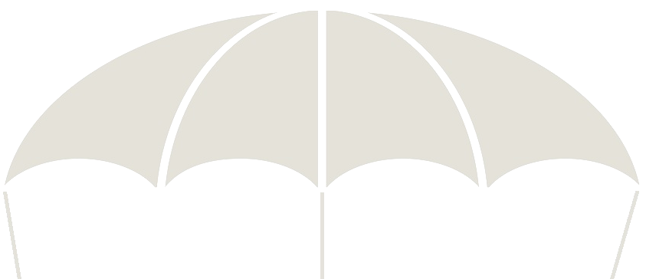
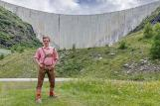
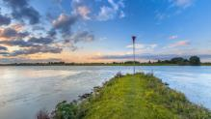
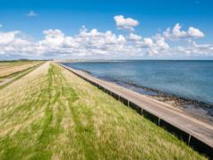
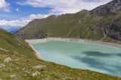
de dam
= een soort dijk dwars in een meer of rivier
de stuwdam
de strekdam
de dijk

Slide 16
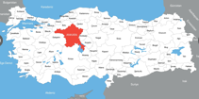
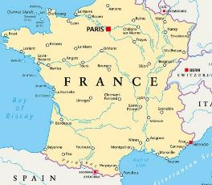
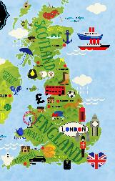
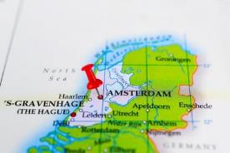
de hoofdstad
= de belangrijkste stad van een land
Amsterdam
Parijs
Londen

Slide 17
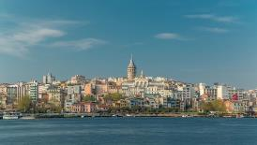
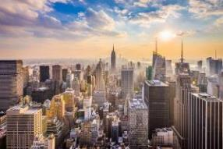
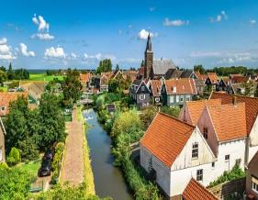
Er zijn maar weinig wereldsteden die zo’n bijzondere geschiedenis hebben als Istanboel.
de wereldstad
de stad
= een heel grote stad waar mensen uit allerlei landen wonen en werken
het dorp

